Slide 1
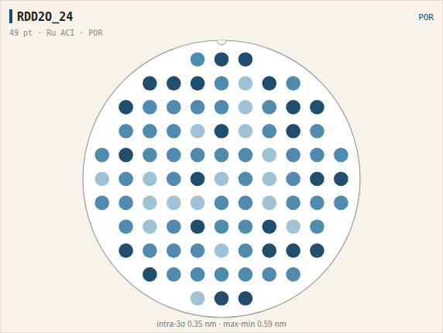
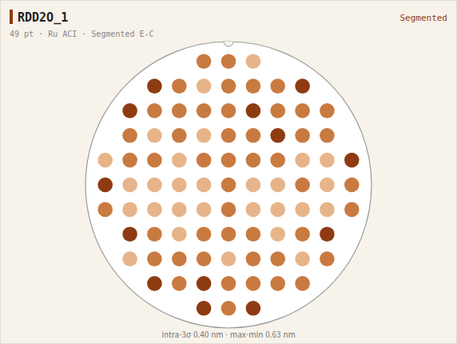
M1 Ru ACI CD wafer map
Segmented E-C: Ru ACI 8.5 (POR 8.7), edge 편차 POR 수준
LogicTD 현가영

Slide 2

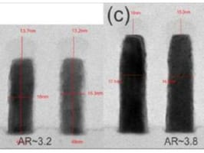
SF2X RDD2O.68 ET results
●
평가목적 ; M1 Ru direct metal etch (Long ME, RIE+IBE trim, Segmented E-C) 평가
●
평가결과 ;
Profile (Ru etch split, POR 대비)
- RIE+IBE trim (RDD2O_20): AASI Δ-0.18, AMI 9.2/8.4 · ACI 9.8/9.9로 POR과 근접
- Long ME (RDD2O_15): AASI Δ+0.73로 변동 최대, AMI 10.0/9.3 (POR 9.4/8.6) 소폭 상향
HAR Ru line TEM, AR 3~6 (imec) / Ru HAR line TEM
- Segmented E-C (RDD2O_1): AASI Δ-0.20, AMI 9.1/8.4 · ACI 9.7/9.7로 POR과 근접
WAFER |  | POR (RDD2O_24) | RDD2O_20 | RDD2O_15 | RDD2O_1 | RDD2O_12
Ru etch |  | O2/Cl2 RIE | RIE+IBE trim | Long ME | Segmented E-C | RIE+IBE trim
AASI |  | 23.43 | 23.26 | 24.17 | 23.23 | 23.37
AMI |  | 9.4/8.6 | 9.2/8.4 | 10.0/9.3 | 9.1/8.4 | 9.3/8.5
ACI |  | 9.9/10.0 | 9.8/9.9 | 10.5/10.5 | 9.7/9.7 | 9.8/10.1
Ru ACI |  | 8.7 | 8.7 | 9.1 | 8.5 | 8.4
VCHN | Open | 100% | 97% | 97% | 97% | 98%
 | Short | 97% | 95% | 95% | 96% | 95%
V1 Rc (Ω) |  | 61.6 | 64.3 | 63.0 | 58.8 | 64.4
- RIE+IBE trim (RDD2O_12): AASI Δ-0.06, AMI 9.3/8.5 · ACI 9.8/10.1로 POR과 근접
Yield (CMBSRP / VCHN)
- RIE+IBE trim: V1 Rc 64.3Ω(+4%), VCHN 97/95%로 POR 동등 → 전 item POR 동등
- Long ME: V1 Rc 63.0Ω(+2%), VCHN 97/95%로 POR 동등 → 전 item POR 동등
- Segmented E-C: V1 Rc 58.8Ω(-5%), VCHN 97/96%로 POR 동등 → 전 item POR 동등
- RIE+IBE trim: V1 Rc 64.4Ω(+5%), VCHN 98/95%로 POR 동등 → 유의차 없음
결론
- RIE+IBE trim·Segmented E-C·RIE+IBE trim 는 POR 대비 전 항목 동등 → 후보 조건, Long ME 는 Short 열화
- Long ME CD targeting 후 short 재확인 필요
- Ru line bottom bridge 여부 TEM 확인 예정
- SiN HM 잔막/산화 여부 EELS 확인 필요
LogicTD 현가영

